Slide 1


Figur 1: Eksisterende system
SKS
koder
Kliniker
Gammelt
EPJ-system
LabSys
rekvisition
resultater
Batch-overførsel
af data
Medicin
system
SKS
Patient-
administration
koder
Figur 2: Vision om nyt system
Dobbelt-linie ramme:
Leverancen
koder
F1. SKS
EPJ-system
Kliniker
rekvisition
resultater
F3. Nyt medi-
cinsystem
F2. LabSys
Dobbelte linier:
Leverandøren integrerer
Nye eksterne
systemer
Patient-
administration

Slide 2
Figur 3. Datamodel for EPJ
PersonID,
Navn
D5. Person
Plus 12
andre kasser
Tilstand, Start,
Slut, Navn
D6. Indskrivning
Navn, Starttidspunkt,
Tilstand (obs | gyldig | annulleret | ophørt),
. . . Vejledning
Består af
D1. Diagnose
D3. Ydelse
Tilstand, Start, Slut, . . .
Resultat . . .
Punkteret kasse: Delt med eksternt system
D2. Diagnose
type
D4. Ydelses
type
Hierarki
Diagnosekode, Navn,
Tilstand (overvejes | . . .),
Beskrivelse, Vejledning
Hierarki
Kode, Navn, . . .

Slide 3
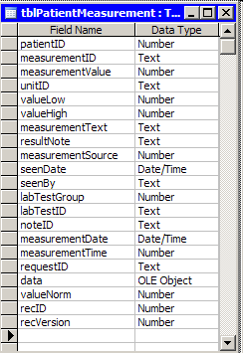
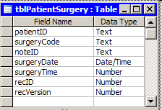
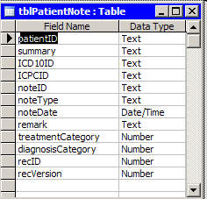
[ Figur 4. Nuværende ydelsestabeller ]

Slide 4
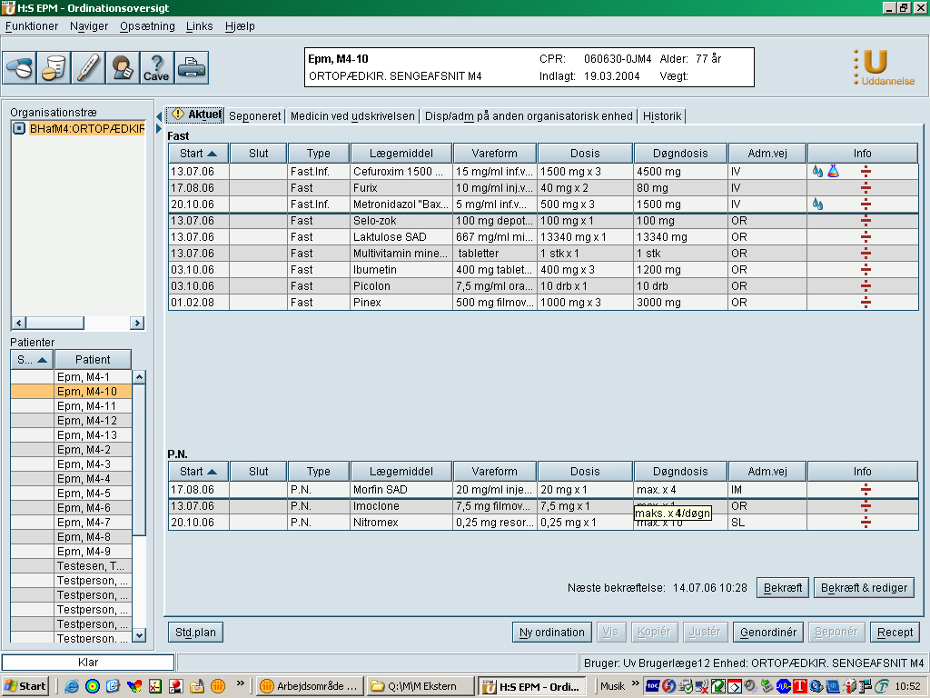
[ Figur 5. Eksisterende medicindata ]

Slide 5
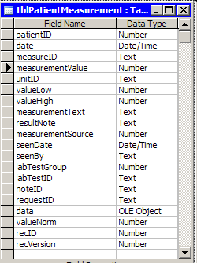
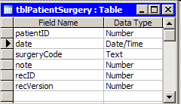
[Figure 4. Present service tables]

Slide 6
[Figure 5. Present medication data]
Start
End
Type
Medicine
Unit
Dosis
Daily dosis
Path
Info
Solid.Inf.
Solid
Solid.Inf.
Solid
Solid
Solid
Solid
Solid
Solid

Slide 7
Figur 6. Diagnosetilstande
Obs
Kliniker
Annulleret
Kliniker
Kliniker
Enhver tilstand
Kliniker
Automatisk
(20 år)
Gyldig
Kliniker
Ophørt

Slide 8
Figur 7. LabSys ydelse: Tilstande og meddelelser
Kliniker
Bestilt
LabBekræft
Bekræftet
Kliniker
Startet
Rekvisition
Kliniker
LabPrøve
LabBekræft
LabSys
Ændret
Kliniker
Færdig
Rekvisition
Læge
Enhver tilstand
Afbrudt
Enhver tilstand
Vurderet
LabAfbryd
Kliniker
Automatisk
(20 år)

Slide 9
Figur 8. Kontekstdiagram
F1. SKS
koder
EPJ-system
Kliniker
rekvisition
resultater
F3. Nyt medi-
cinsystem
F2. LabSys
Dobbelte linier:
Leverandøren integrerer
F10. Andre
systemer, fx nye
Patient-
administration

